Slide 1
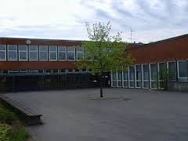
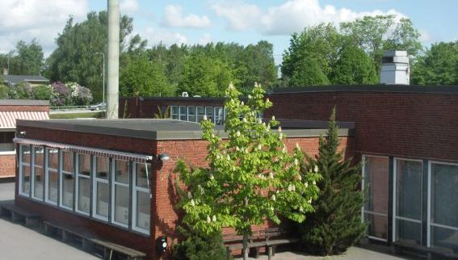
Una escuela que se llama Nyvång

Slide 2
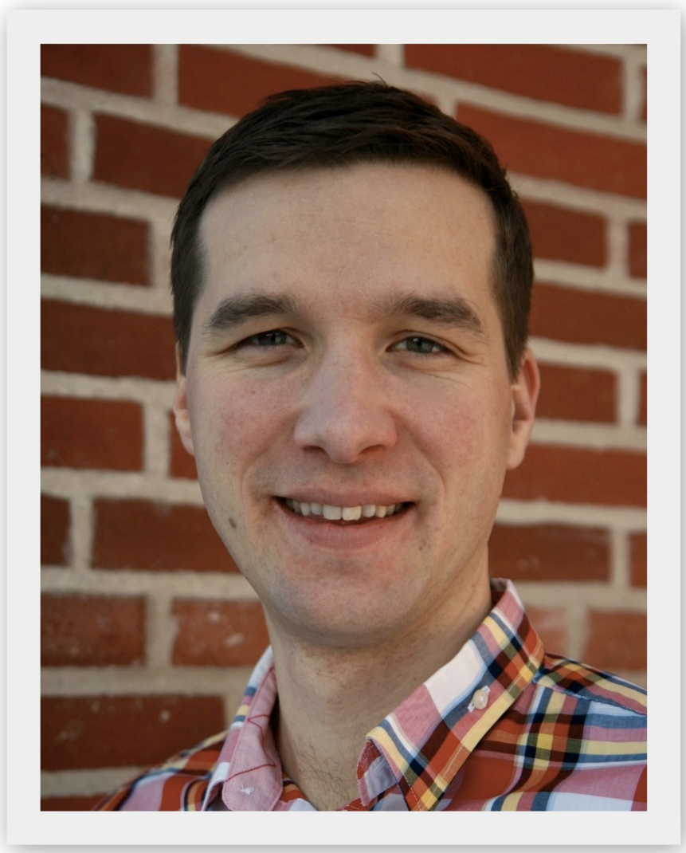
Director
Es nuestro director
Se llama Johan.
Es muy guapa. Jajaja ☺
Tiene 33 años.

Slide 3
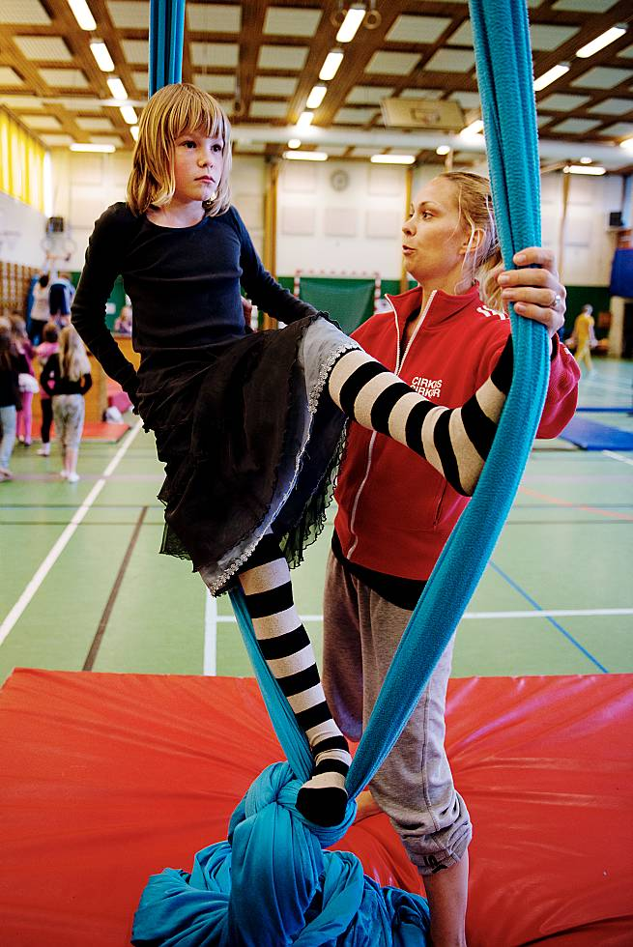
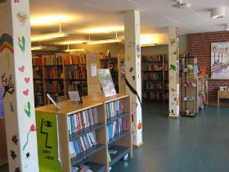
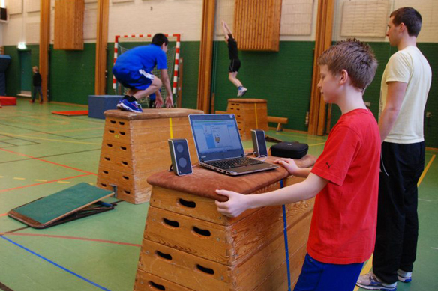
Nyvång es un escuela en un pueblo que se llama Dalby.
Nyvångskolan tiene 800 estudiantes.
Nyvång es un escuela grande.
Nyvånskolan tiene 30 clases.
El gimnasio es muy grande.
Tiene una bibloteca.

Slide 4
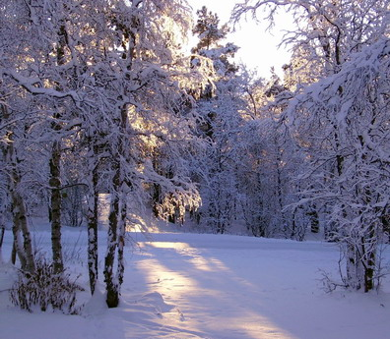
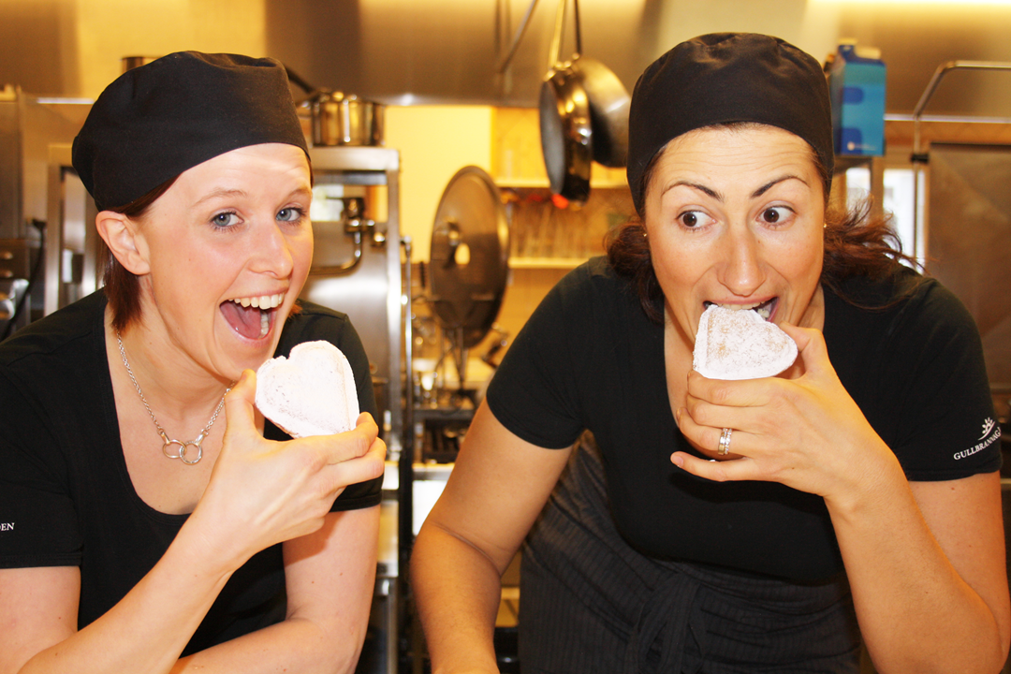
El inviero es hace frio.
En la habitacion de maistros
comen tartas.

Slide 5
¡En los pasillos!

Slide 6
